Slide 1
XÂM HẠI TRẺ EM
Những điều cần biết

Slide 2

TỔNG CỤC CẢNH SÁT VIỆT NAM
TỪ NĂM 2014 – 2016 CÓ KHOẢNG 4,100 VỤ XÂM HẠI TÌNH DỤC DIỄN RA
TRONG ĐÓ 80% NẠN NHÂN LÀ NỮ
278 nạn nhân dưới 6 tuổi
1.333 nạn nhân từ 6 – 13 tuổi
2.500 nạn nhân từ 13 – 16 tuổi

Slide 3

THỦ PHẠM
CÓ QUAN HỆ GẦN GŨI
LÀ NGƯỜI THÂN VỚI NẠN NHÂN
HÀNG XÓM – RUỘT THỊT – THẦY GIÁO
TƯ TƯỞNG ĐÁNG LÊN ÁN CỦA NHỮNG TÊN TỘI PHẠM “ TÔI TƯỞNG CÔ/ CẬU BÉ ĐÓ SẼ KHÔNG BIẾT GÌ VỀ NHỮNG CHUYỆN ĐÃ XẢY RA ”
SỰ THẬT LIỆU CÓ ĐÚNG NHƯ VẬY HAY KHÔNG?

Slide 4
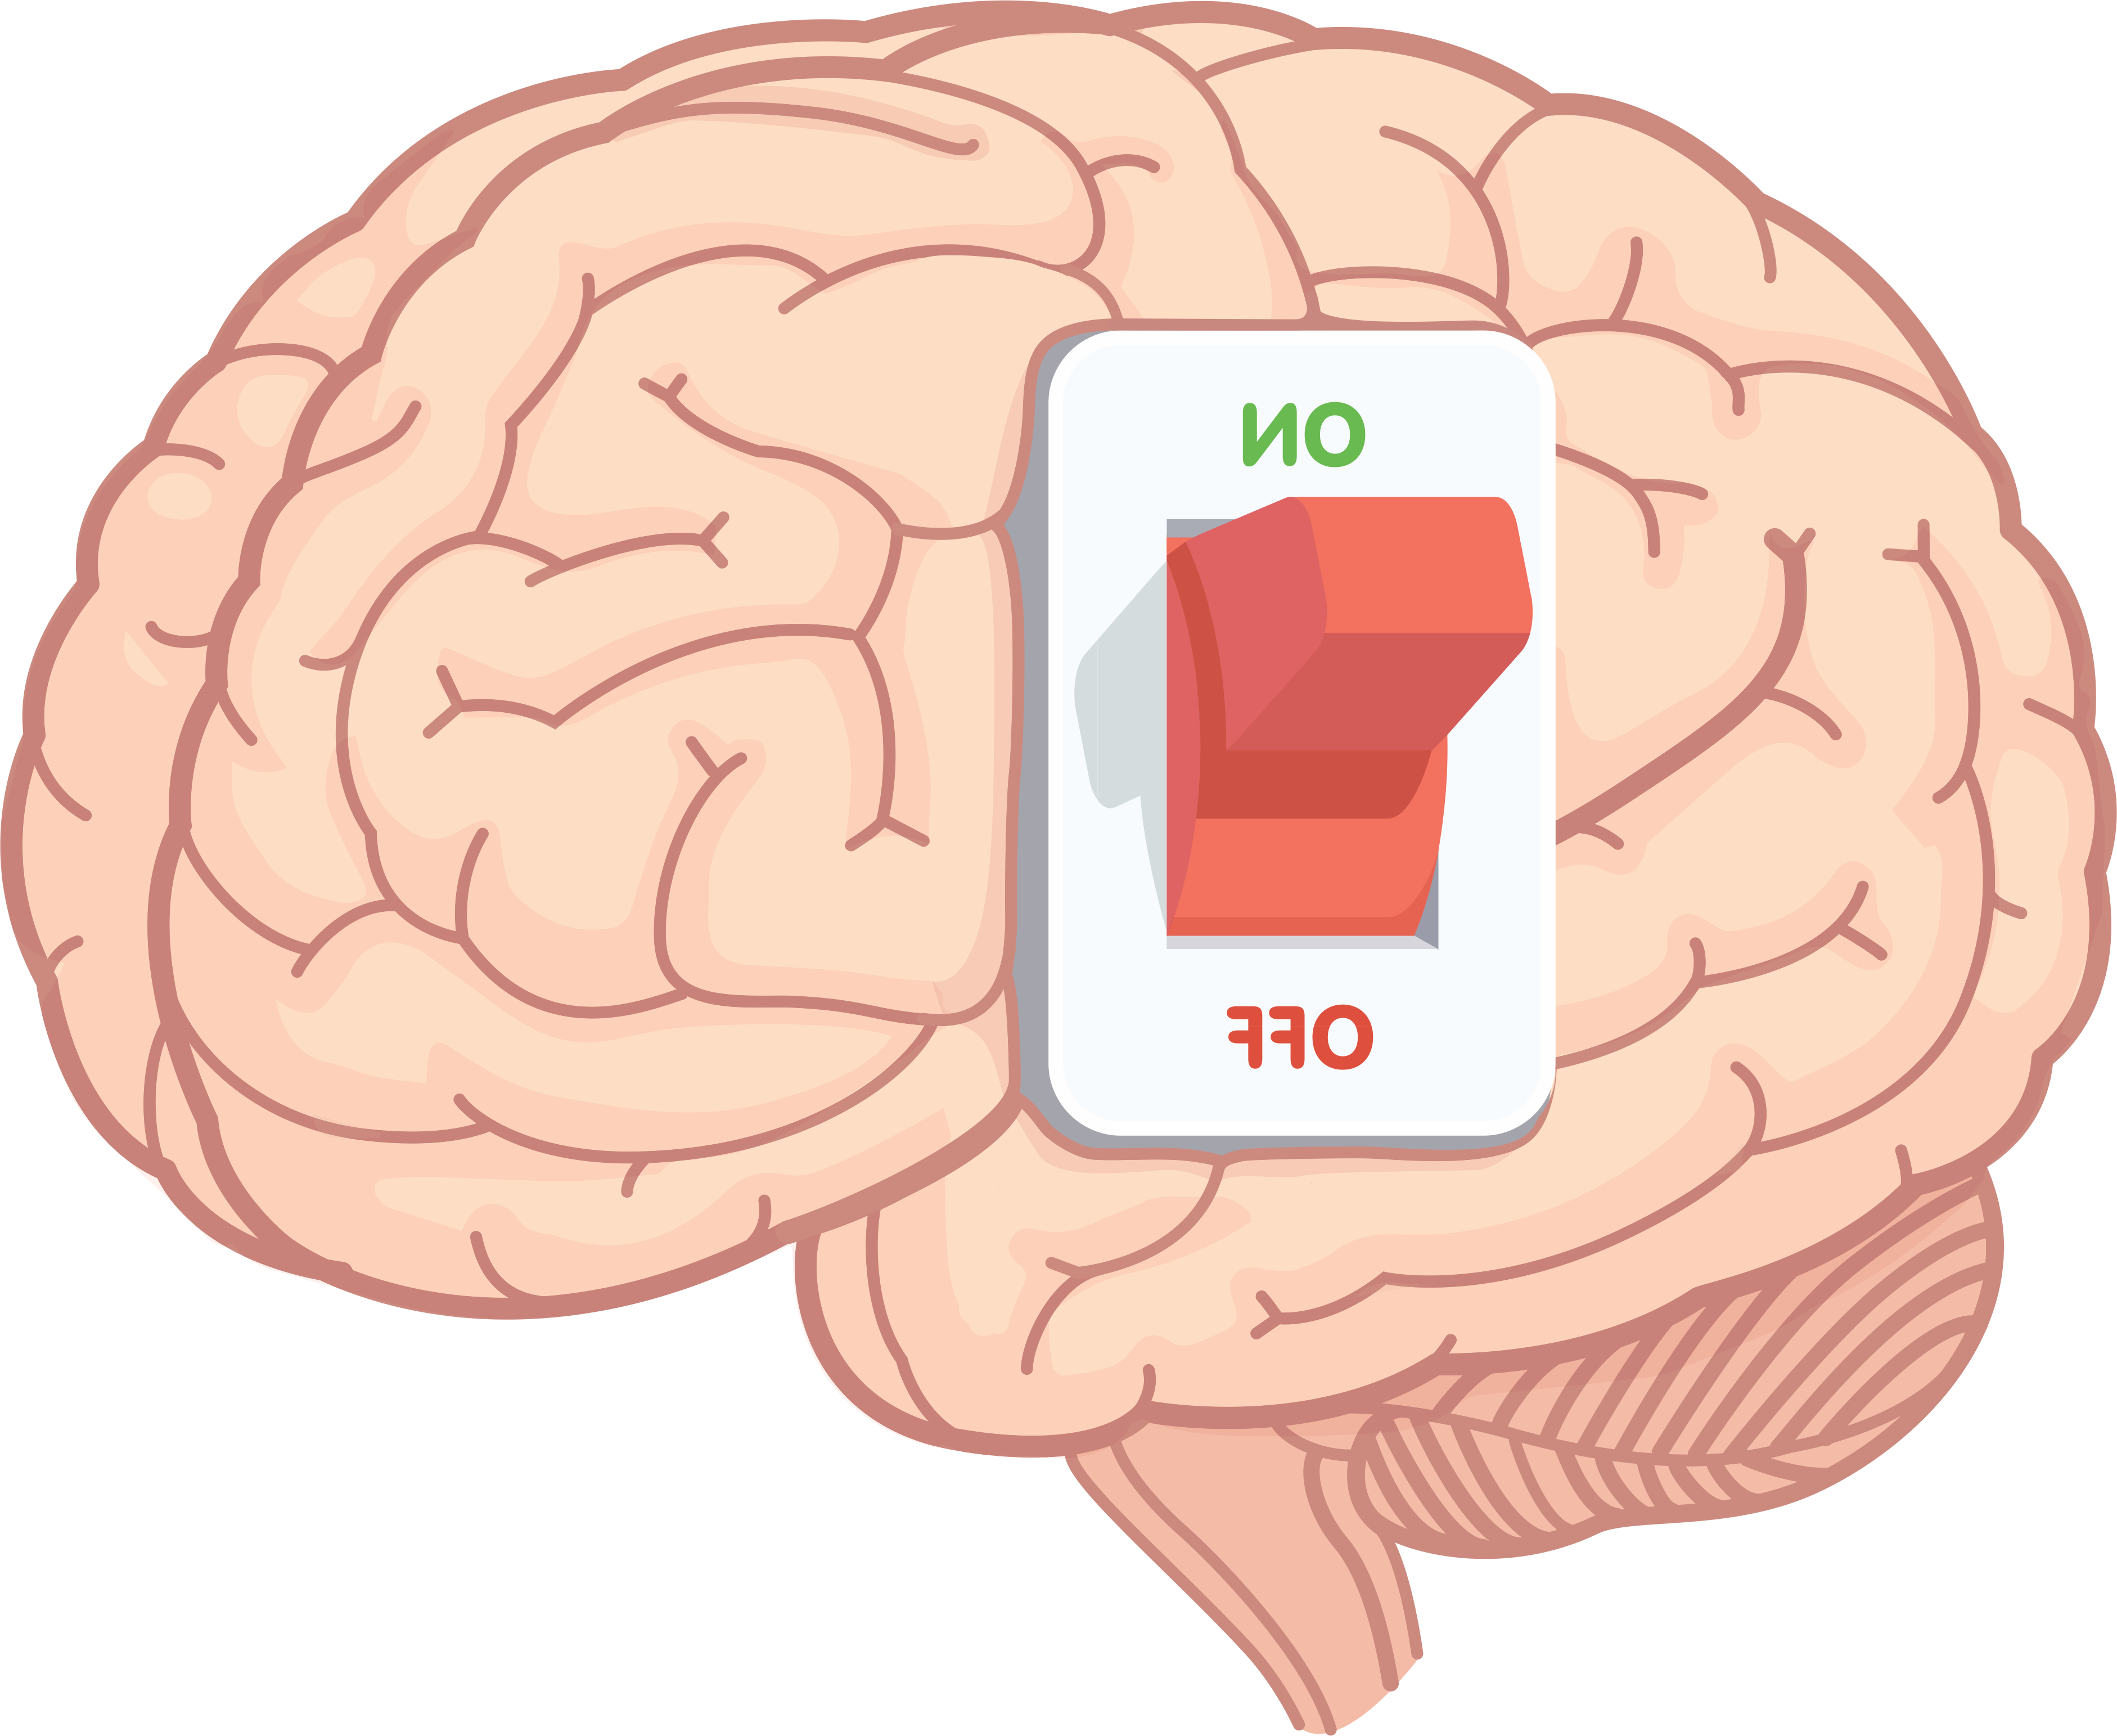
KHOA HỌC VỀ NÃO NGƯỜI
HAI VÙNG NÃO CHÍNH ĐỂ ĐIỀU KHIỂN TƯ DUY VÀ NHẬN THỨC : NÃO BÒ SÁT & NÃO NGƯỜI
NÃO BÒ SÁT lúc mới sinh sẽ tạo ra những phản xạ cần thiết cho sinh tồn: KHÓC – CỬ ĐỘNG – BÚ SỮA …
NÃO NGƯỜI phát triển hoàn toàn ngoài bụng mẹ : TÍNH CÁCH – TƯ DUY – HÀNH ĐỘNG phụ thuộc vào ba mẹ hoặc cách họ chăm sóc khi còn bé
Những người các em cảm thấy an toàn lại là tác nhân gây ra sợ hãi tạo ra sự đối lập và mất cân bằng trong quá trình phát triển

Slide 5
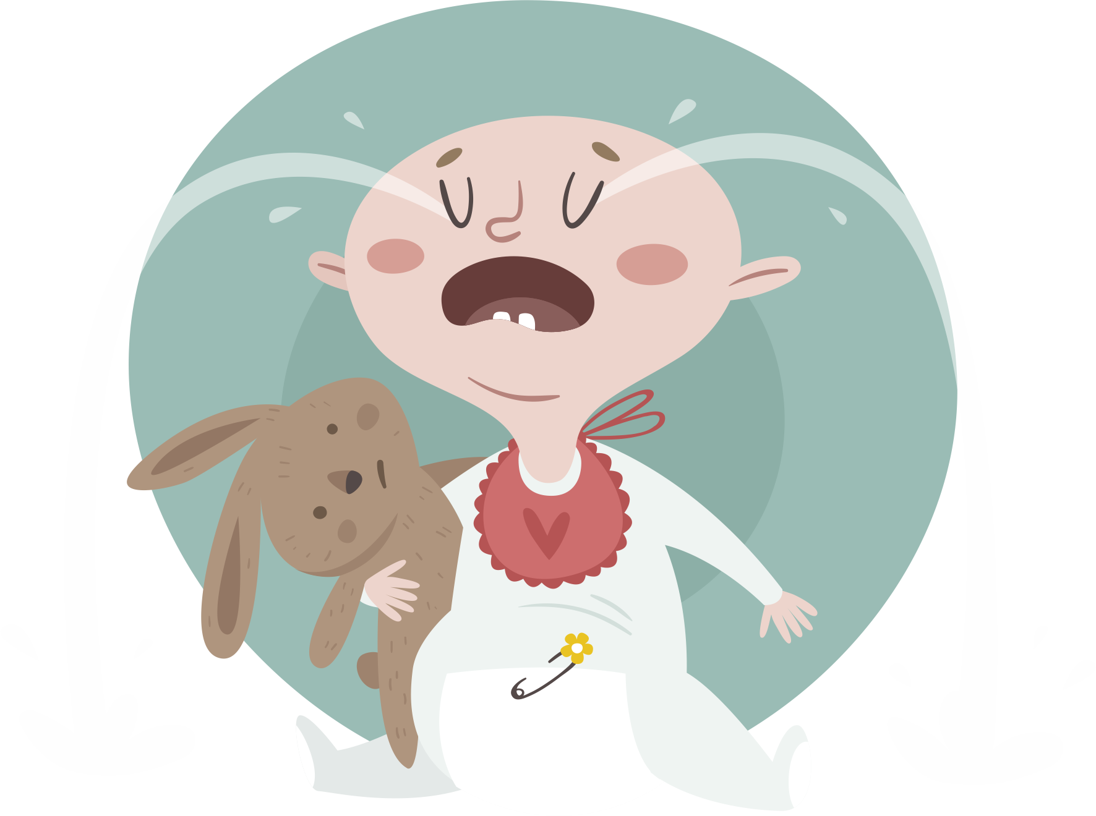
HELP ME!
PHỤ THUỘC HOÀN TOÀN VÀO NÃO BÒ SÁT
PHẢN ỨNG LẠI VỚI CÁC TÁC NHÂN TỪ MÔI TRƯỜNG BÊN NGOÀI
AMYGDALA – vùng não thống trị bản năng sinh tồn FIGHT – of - FLIGHT
Phát triển thái quá AMYGDALA sẽ làm suy giảm dung tích chức năng của NEOCORTEX
Notes:
1/ Amugdala khiến cho nạn nhân có xu hướng giật mình, Phản ứng thía quá với những tác nhân gây kích thích như tiếng động lớn, bóng tối và người lạ
2/ NEOCORTEX khiến cho các em nhỏ không kiểm soát được hành vi suy nghĩ hoặc phát triển những cảm xúc tích cực

Slide 6
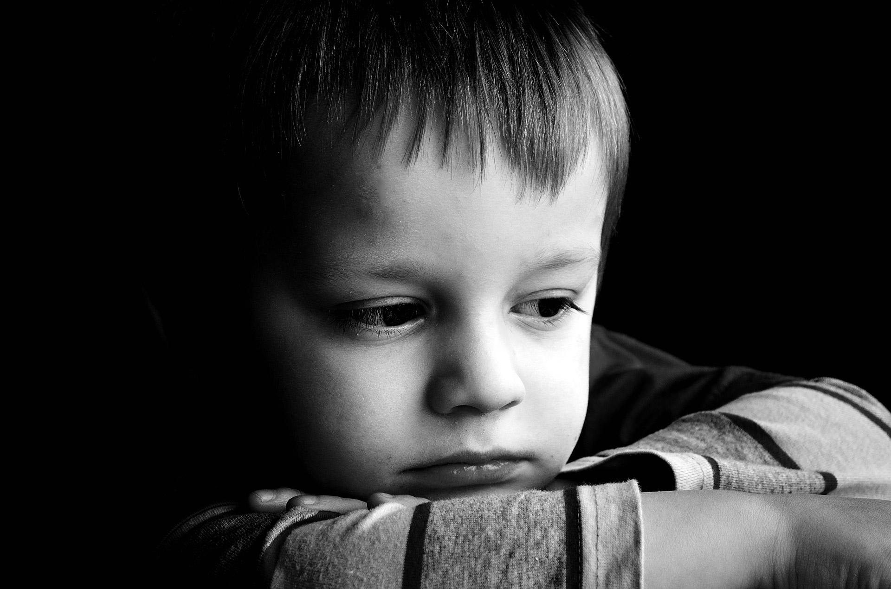
DUY TRÌ
TRONG THỜI GIAN DÀI
HẠN CHẾ VỀ GIAO TIẾP XÃ HỘI, SỰ THẤU CẢM VÀ NIỀM VUI KẾT NỐI với mọi người xung quanh

Slide 7
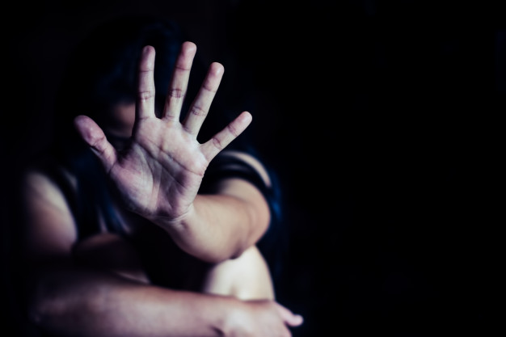
TIẾP XÚC KỂ CẢ VỚI NGƯỜI THÂN
MỐI ĐE DOẠ ĐÁNG SỢ

Slide 8
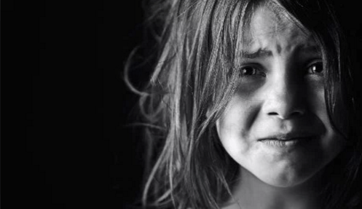
BẠN BỊ XÂM HẠI
-KHÓ HOÀ NHẬP
-BỊ XA LÁNH
-KHÔNG TỰ TIN VÀ THOẢI MÁI KHI BẮT CHUYỆN VỚI NGƯỜI KHÁC

Slide 9
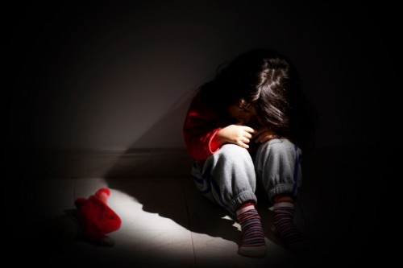
MẤT AN TOÀN – XA LÁNH
-CÔ ĐƠN
-XẤU HỔ VỀ BẢN THÂN
- KHÔNG TÌM ĐƯỢC NIỀM VUI TRONG CUỘC SỐNG

Slide 10
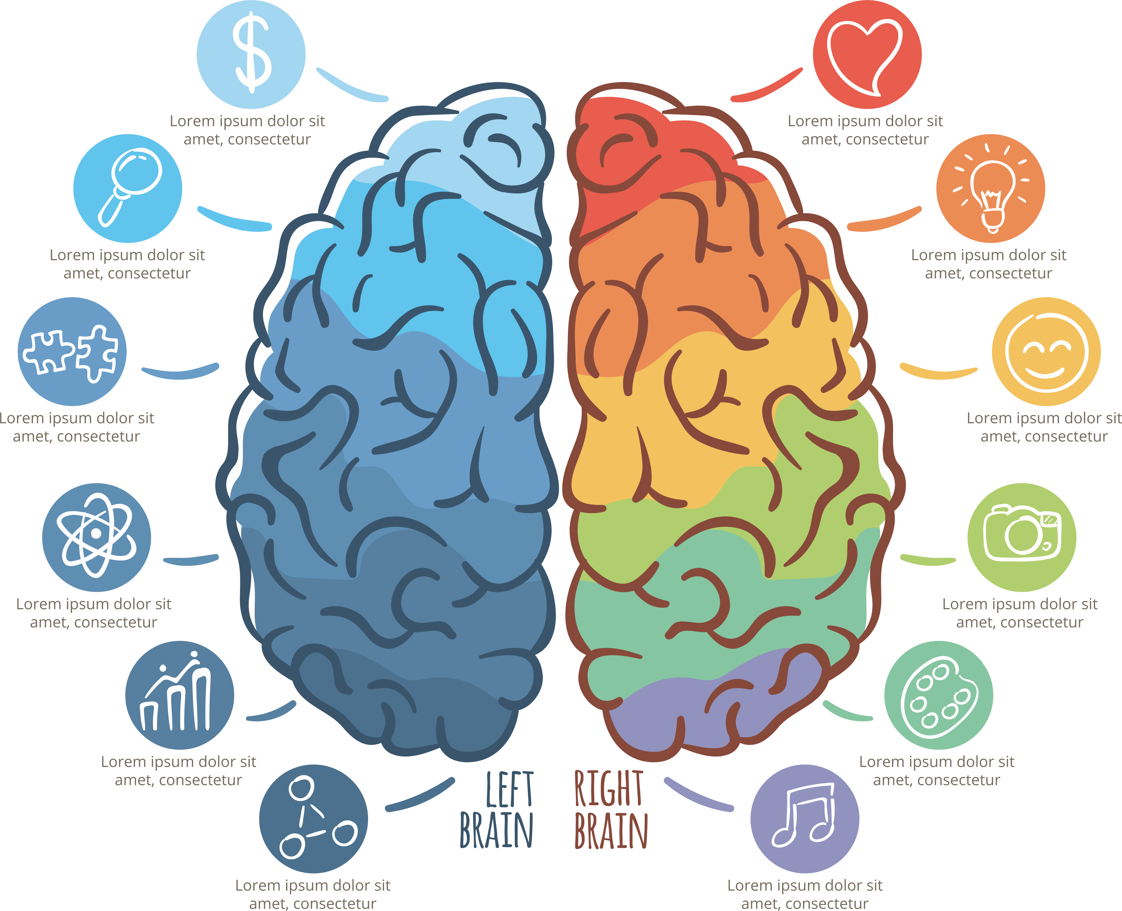
RỐI LOẠN SỰ LIÊN KẾT GIỮA
HAI BÁN CẦU NÃO
SỰ XÂM HẠI KHIẾN CHO SỰ LIÊN KẾT GIỮA HAI BÁN CẦU NÃO BỊ RỐI LOẠN KHIẾN CHO CÁC EM THƯỜNG XUYÊN CÓ NHỮNG HÀNH ĐỘNG MÀ NGƯỜI TA CHO LÀ VÔ Ý THỨC

Slide 11
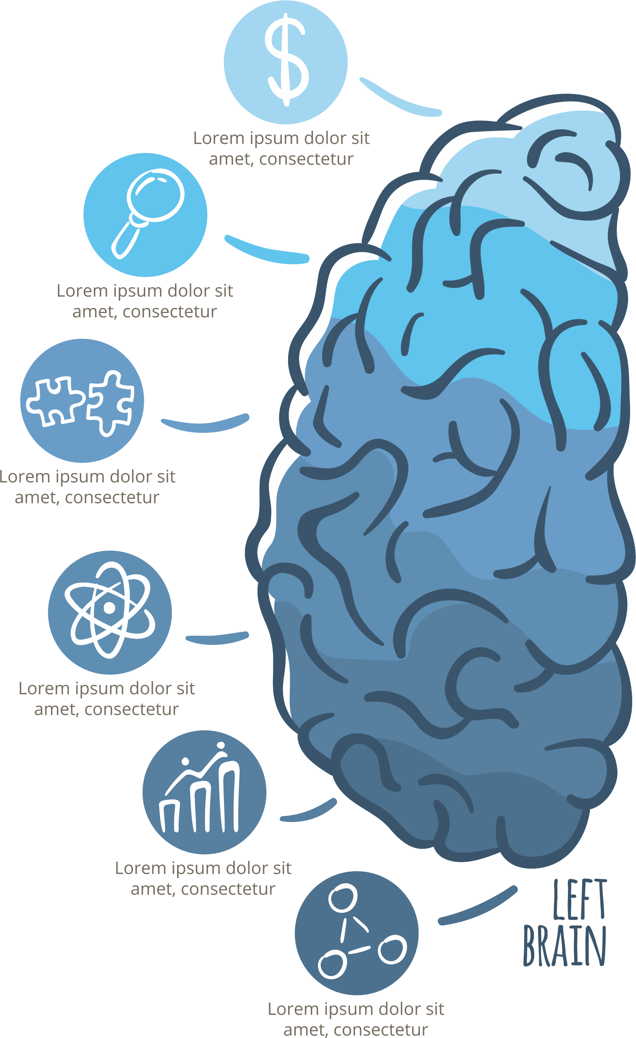
RỐI LOẠN SỰ LIÊN KẾT GIỮA
HAI BÁN CẦU NÃO
BÁN CẦU NÃO TRÁI là nơi tiếp nhận những thông tin bên ngoài và xử lý một cách rất lý trí tuy nhiên nó rất khô khan

Slide 12
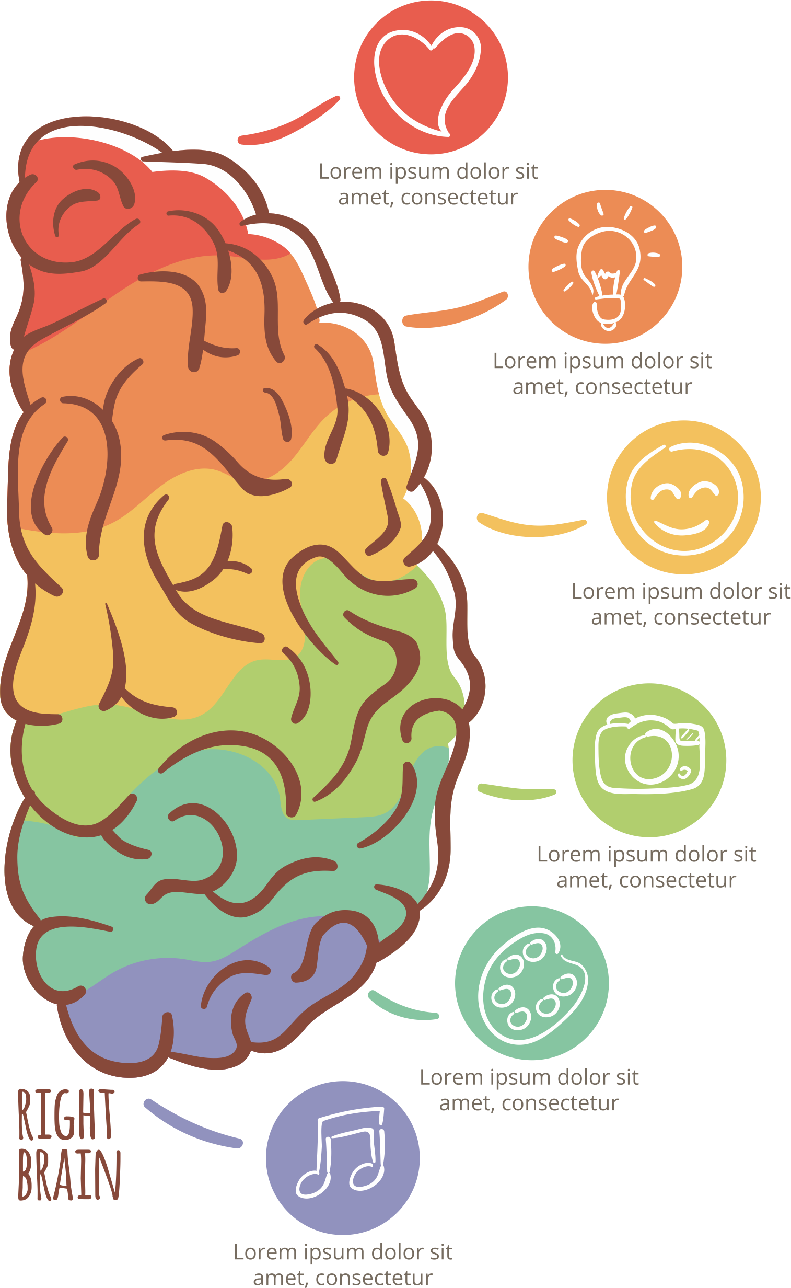
RỐI LOẠN SỰ LIÊN KẾT GIỮA
HAI BÁN CẦU NÃO
BÁN CẦU NÃO PHẢI nơi phân tích các vấn đề theo chiều hướng cảm xúc cho chúng ta kiến thức về xã hội, tâm lý và yếu tố phi ngôn từ

Slide 13
RỐI LOẠN SỰ LIÊN KẾT GIỮA
HAI BÁN CẦU NÃO
BÁN CẦU NÃO TRÁI – trung tâm của lý trí sẽ không thể dung hoà những cảm xúc tiêu cực do AMYGDALA tạo ra, khiến cho các em phản ứng một cách thiếu bình tĩnh và không kiểm soát

Slide 14
KHÓ KHĂN & THIỆT THÒI
- KHÔNG CHỈ QUÁ TRÌNH PHÁT TRIỂN MÀ CÒN SUỐT PHẦN ĐỜI CÒN LẠI

Slide 15
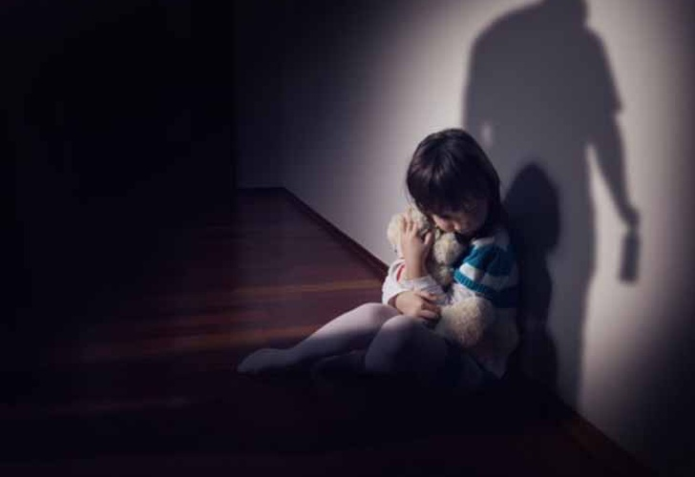
XÂM HẠI TRẺ EM
ĐÁNG LÊN ÁN
TRỪNG TRỊ NGHIÊM MINH

Slide 16
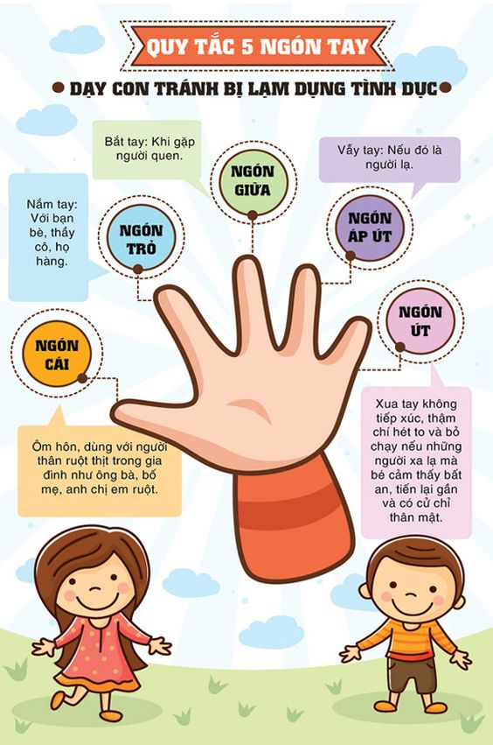
1/ QUY TẮC 5 NGÓN TAY
PANTS Rules
P: PRIVATE – Riêng tư
A: ALWAYS remember your body belongs to you
N: NO means no
T: TALK about secrets that upset you
S: SPEAK up, someone can help

Slide 17

2/ 5 BÁO ĐỘNG
1 - Báo động nhìn
2 – Báo động nói
3 – Báo động chạm
4 – Báo động một mình /
bắt cóc
5 – Báo động ôm
Notes:
1/ báo động nhìn: Không để người khác thấy vùng đồ bơi của mình – không nhìn vào vùng đồ bơi của người khác
2/ Báo động nói: Không nghe ng khác nói về vùng đồ bơi của họ hoặc ng khác – không nói về vùng đồ bơi của ng khác
3/ Báo động chạm: không chạm vào vùng đồ bơi của ng khác – không để ng khác chạm vào vùng đồ bơi của mình
4/ Báo động một mình: Không ở 1 mình với ng lạ - không đến nơi vắng vẻ một mình
5/ Báo động ôm: Không để người lạ ôm mình – không để người quen ôm mình khi không thấy thoải mái

Slide 18
3/ DẠY TRẺ PHẢN ỨNG KHI CÓ NGUY CƠ BỊ XÂM HẠI
3 bước để phản ứng khi có nguy cơ bị xâm hại tình dục
1
2
3
KHÔNG
ĐI KHỎI
CHIA SẺ

Slide 19
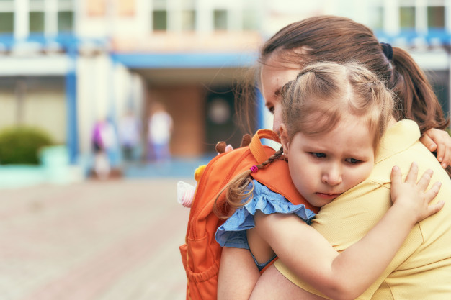
4/ DẠY TRẺ NÓI RA DỰ CẢM XẤU
NÊN LỰA CHỌN MỘT THỜI ĐIỂM THÍCH HỢP TRONG MỘT NGÀY ĐỂ NÓI CHUYỆN VỀ NHỮNG CHUYỆN LÀM CON KHÓ CHỊU

Slide 20
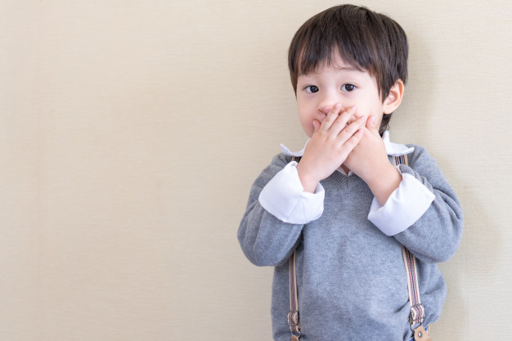
5/ DẠY TRẺ KHÔNG CẤT GIỮ BÍ MẬT MỘT MÌNH
TẠO CHO CON SỰ GIAO TIẾP VỚI NGƯỜI CON CẢM THẤY AN TOÀN

Slide 21
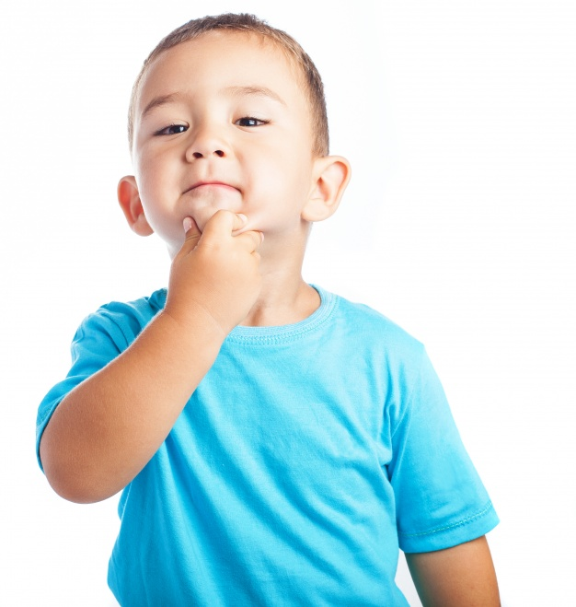
6/ TẬP DƯỢT XỬ LÝ CÁC TÌNH HUỐNG
1/ Con sẽ làm gì nếu con không thích nụ hôn tạm biệt của chú hàng xóm?
2/ Con sẽ làm gì nếu em đó muốn xem vùng kín của con?
3/ Con sẽ làm gì nếu một bạn ở trường chia cho con xem vùng kín của bạn ấy?

Slide 22

HOTLINE
111 – số điện thoại chăm sóc và bảo vệ trẻ em của bộ lao động thương binh và xã hội
1800 1567 cơ quan có thẩm quyền về bảo vệ trẻ em

Slide 23
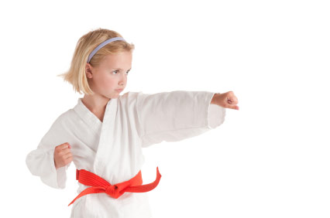
THỰC HÀNH CÁC TƯ THẾ TỰ VỆ
CÂN NHẮC VÀ DẠY CHO CON CÁC ĐỘNG TÁC TỰ VỆ KHI CẦN THIẾT ĐỂ BẢO VỆ MÌNH
NẮM TAY – KÉO ĐI
LA HÉT CÓ CHỦ ĐÍCH
ÔM PHÍA SAU – NHẤC BỔNG
CÁC YẾU HUYỆT CỦA CƠ THỂ NGƯỜI

